Slide 1
CURP
Actividad

Slide 2

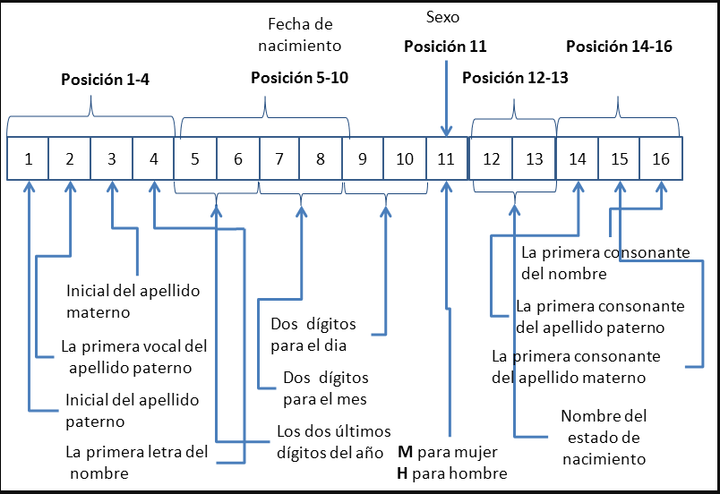
Actividad
Realice un programa que reciba los datos personales de un individuo, y a partir de funciones personalizadas, determine su CURP.
Deberá hacer uso de una función personalizada para cada uno de los digito(s). Ejemplo, una función que sustraiga la inicial del apellido paterno.
El resultado final deberá imprimirse en pantalla cambiando el color de fondo a cyan.

